Slide 1

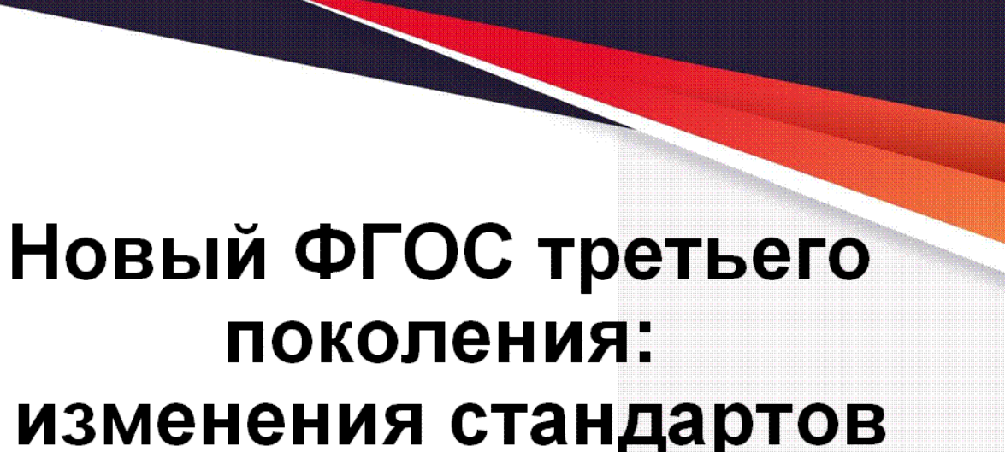
Дисциплина: «Методика и технологии обучения в начальной школе»
Раздел 1. Нормативная и методическая документация в начальной школе
Лекция 1. Содержание обновленного ФГОС НОО,
ФОП и ФАОП

Slide 2


Slide 3
Аббревиатура ФГОС означает «Федеральные государственные образовательные стандарты».
ФГОС - это система требований, обязательных при реализации образовательных программ в России, начиная от дошкольного образования и до высшего. Они устанавливают рамки для содержания и структуры образовательных программ, определяя, что и как должно быть изучено на каждом уровне образования.
На каждой ступени образования свои стандарты:
ФГОС дошкольного образования (ФГОС ДО)
ФГОС начального общего образования (ФГОС НОО)
ФГОС основного общего (ФГОС ООО)
ФГОС среднего (полного) общего образования (ФГОС СОО)
ФГОС среднего профессионального (ФГОС СПО)
ФГОС высшего образования (ФГОС ВО)

Slide 4


Slide 5

Зачем потребовалось обновление ФГОС?
Обновленные ФГОС - это по сути усовершенствованные ФГОС, принятые еще в 2009-2012 гг. Поскольку они были достаточно рамочные и приняты 10 лет назад, поэтому потребовалась их доработка.
Как сказано в документах Минпросвещения, обновление ФГОС НОО и ООО проведено в целях обеспечения единства образовательного пространства России.

Slide 6
Когда и кем утверждены обновленные ФГОС НОО и ООО?
1 сентября 2022 года, обучающиеся 1 и 5 классов российских школ перешли на обновленные Федеральные государственные образовательные стандарты начального общего образования (ФГОС НОО) и основного общего образования (ФГОС ООО), утвержденные приказами Минпросвещения России от 31 мая 2021 года № 286 и № 287.
В помощь органам управления образованием, образовательным организациям Минпросвещения России письмом от 15.02.2022 № АЗ-113/03 направило в регионы Методические рекомендации о введении обновленных ФГОС НОО и ФГОС ООО, а письмом от 08.08.2022 № ТВ-1517/03 - ответы на наиболее частые вопросы, возникающие на региональном, муниципальном уровнях и уровне образовательной организации при введении обновленных ФГОС НОО и ООО.

Slide 7
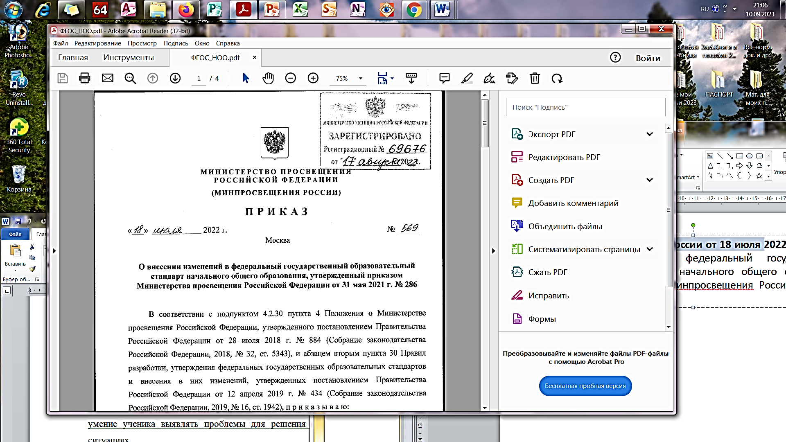

Приказ Минпросвещения России от 18 июля 2022 г. № 569
«О внесении изменений в федеральный государственный образовательный стандарт начального общего образования, утвержденный приказом Минпросвещения России от 31 мая 2021 г. № 286»

Slide 8
О СРОКАХ И ПОРЯДКЕ ПЕРЕХОДА НА ОБНОВЛЕННЫЕ ФГОС
Установлено, что переход школ на обновленные ФГОС осуществляется в следующие сроки:
2022/2023 учебный год -1 и 5 классы, остальные классы по мере готовности школ;
2023/2024 учебный год – 1-4, 5-7 классы, остальные классы по мере готовности школ.
Как разъяснено в ответах на вопросы, если родители (законные представители) несовершеннолетних обучающихся, зачисленных в школу до 16 июля 2021 года, которые не дают согласие на обучение в соответствии с обновленными ФГОС. Если в образовательной организации созданы условия для обучения по обновленным ФГОС, то данная ситуация может быть решена только путём диалога между ответственными специалистами образовательной организации и родителями несовершеннолетних обучающихся, в результате которого необходимо найти приемлемое для всех решение.

Slide 9


Федеральные государственные образовательные стандарты (ФГОС) - это совокупность требований, обязательных при реализации основных образовательных программ (ООП) образовательными учреждениями, имеющими государственную аккредитацию:
начального общего образования (НОО)
основного общего (ООО)
среднего (полного) общего (СОО)
среднего профессионального (СПО)
высшего образования (ВО)

Slide 10

Notes:
и экономико-политическом положении, технологическом и культурном развитии.

Slide 11
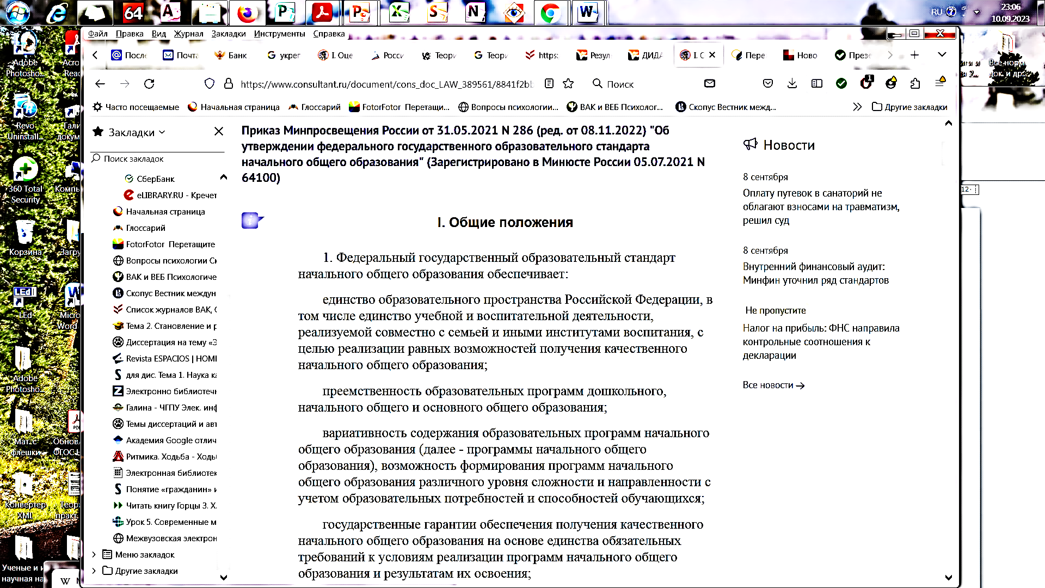

Slide 12
ФГОС НОО разработан с учетом региональных, национальных и этнокультурных особенностей народов Российской Федерации, ориентирован:
на ознакомление обучающихся с доступными для них сторонами многообразного цивилизационного наследия России;
на расширение представлений об историческом и социальном опыте разных поколений россиян, об основах общероссийской светской этики и духовно-нравственных культур народов Российской Федерации;
на использование научно-обоснованного подхода к физическому воспитанию обучающихся, учитывающему особенности возрастного развития.

Slide 13
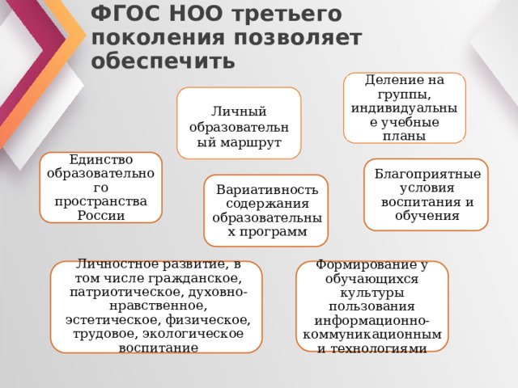

Slide 14
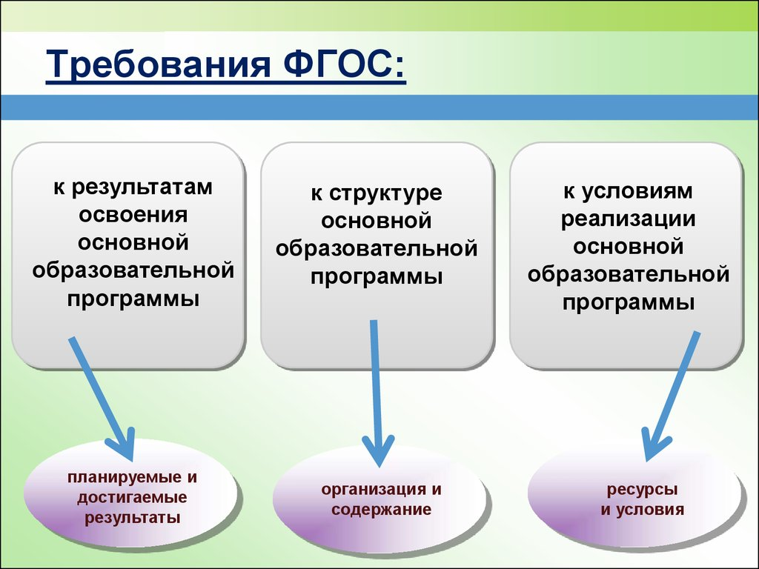

Slide 15
Федеральные государственные образовательные стандарты общего образования (ФГОС ОО) – это совокупность требований, обязательных при реализации основных образовательных программ начального общего, основного общего, среднего общего образования.
Они обеспечивают преемственность основных образовательных программ начального общего, основного общего, среднего общего образования и включают:
- требования к структуре основных образовательных программ (ООП), в том числе требования к соотношению частей основной образовательной программы и их объёму, а также к соотношению обязательной части основной образовательной программы и части, формируемой участниками образовательного процесса;
- требования к условиям реализации основных образовательных программ (ООП), в том числе кадровым, финансовым, материально-техническим и иным условиям;
- требования к результатам освоения основных образовательных программ (ООП).
ФГОС общего образования в совокупности с ФГОС среднего и высшего профессионального образования обеспечивают единство образовательного пространства РФ.

Slide 16
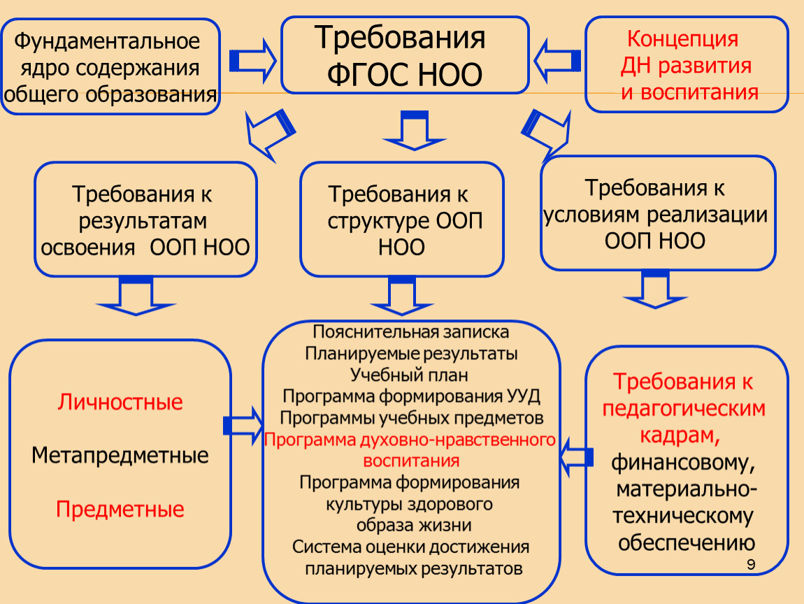

Slide 17


Slide 18
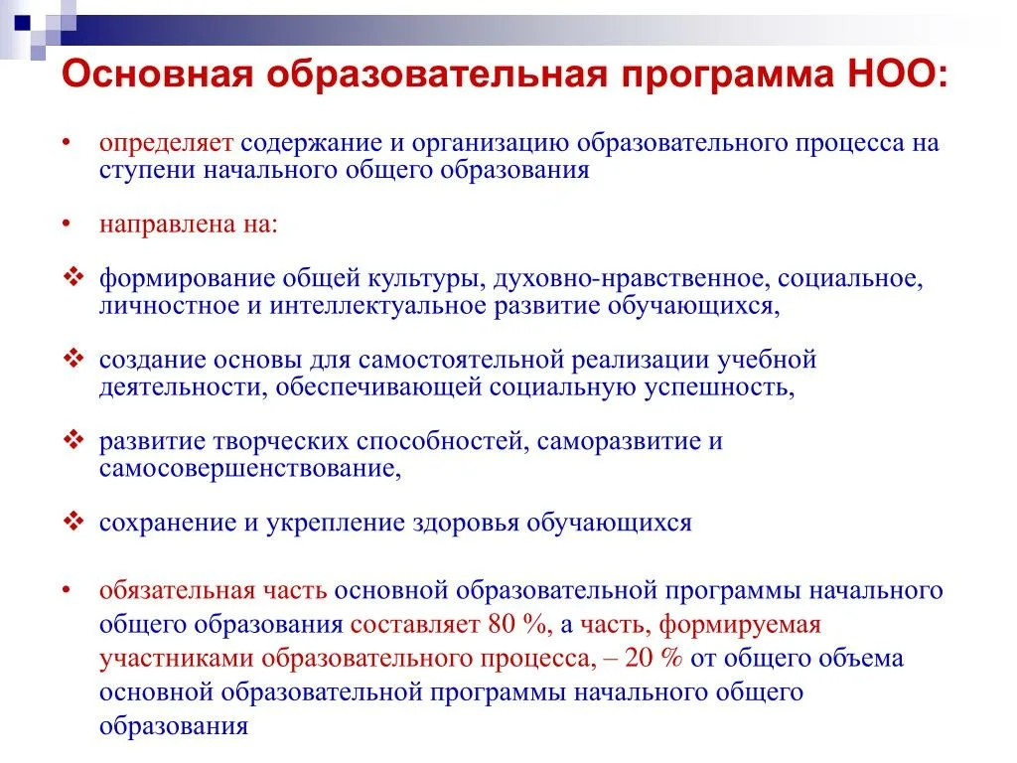

Slide 19
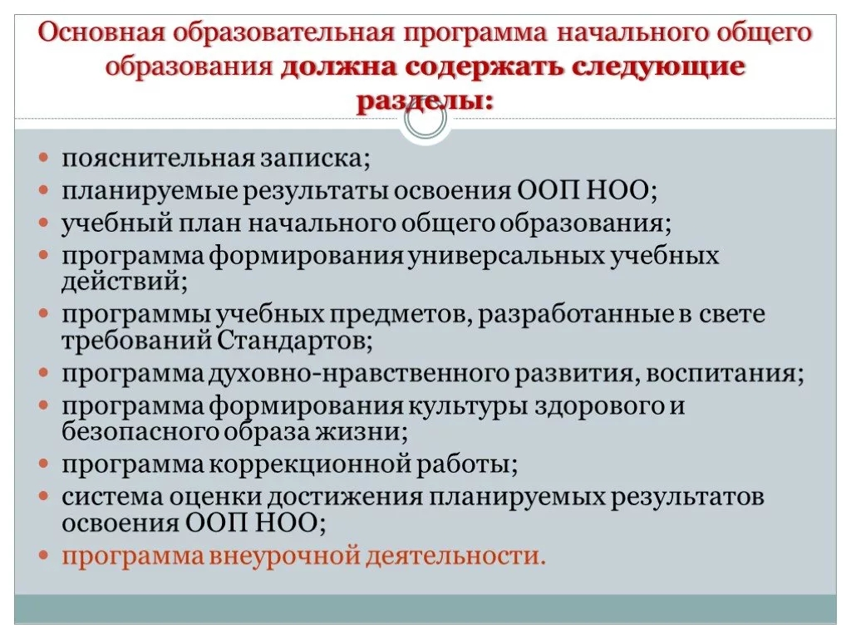

Slide 20
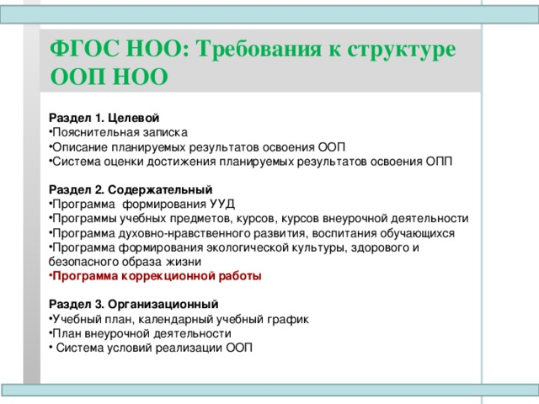

Slide 21
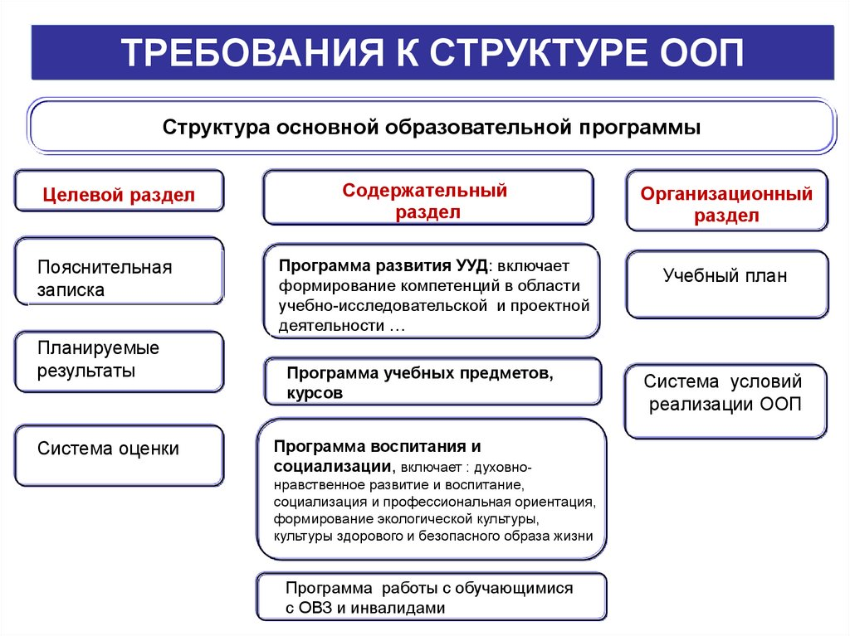

Slide 22
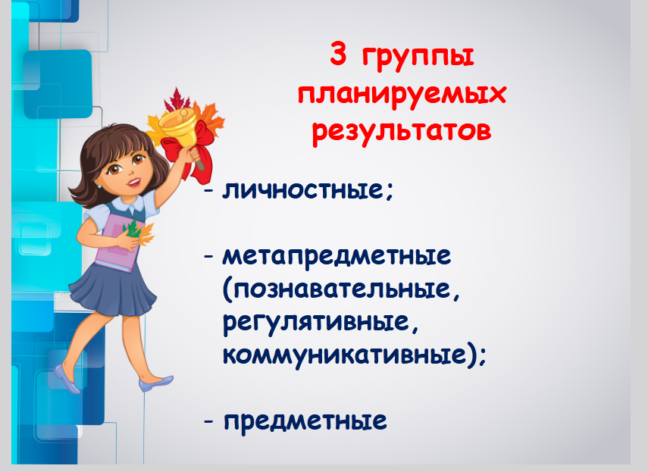
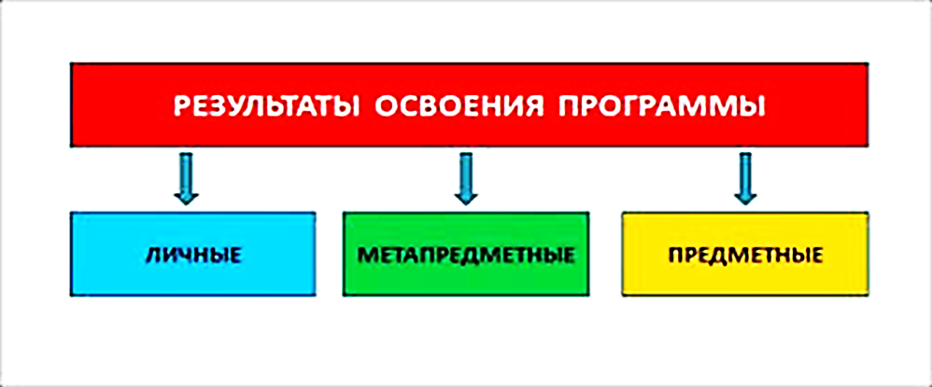

Slide 23
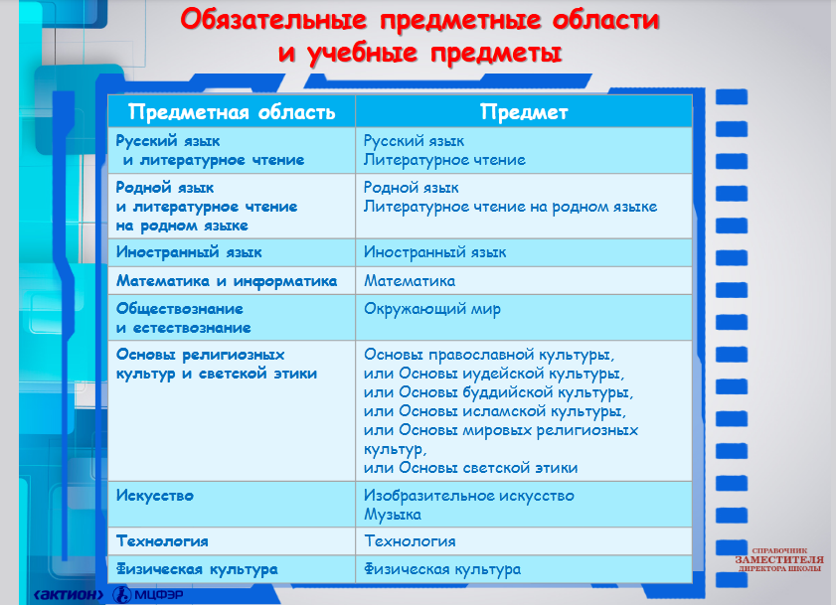

Slide 24


Slide 25

Приказ Министерства просвещения Российской Федерации от 18.05.2023 № 372 «Об утверждении федеральной образовательной программы начального общего образования» (Зарегистрирован 12.07.2023 № 74229). URL: http://publication.pravo.gov.ru/document/0001202307130044

Slide 26
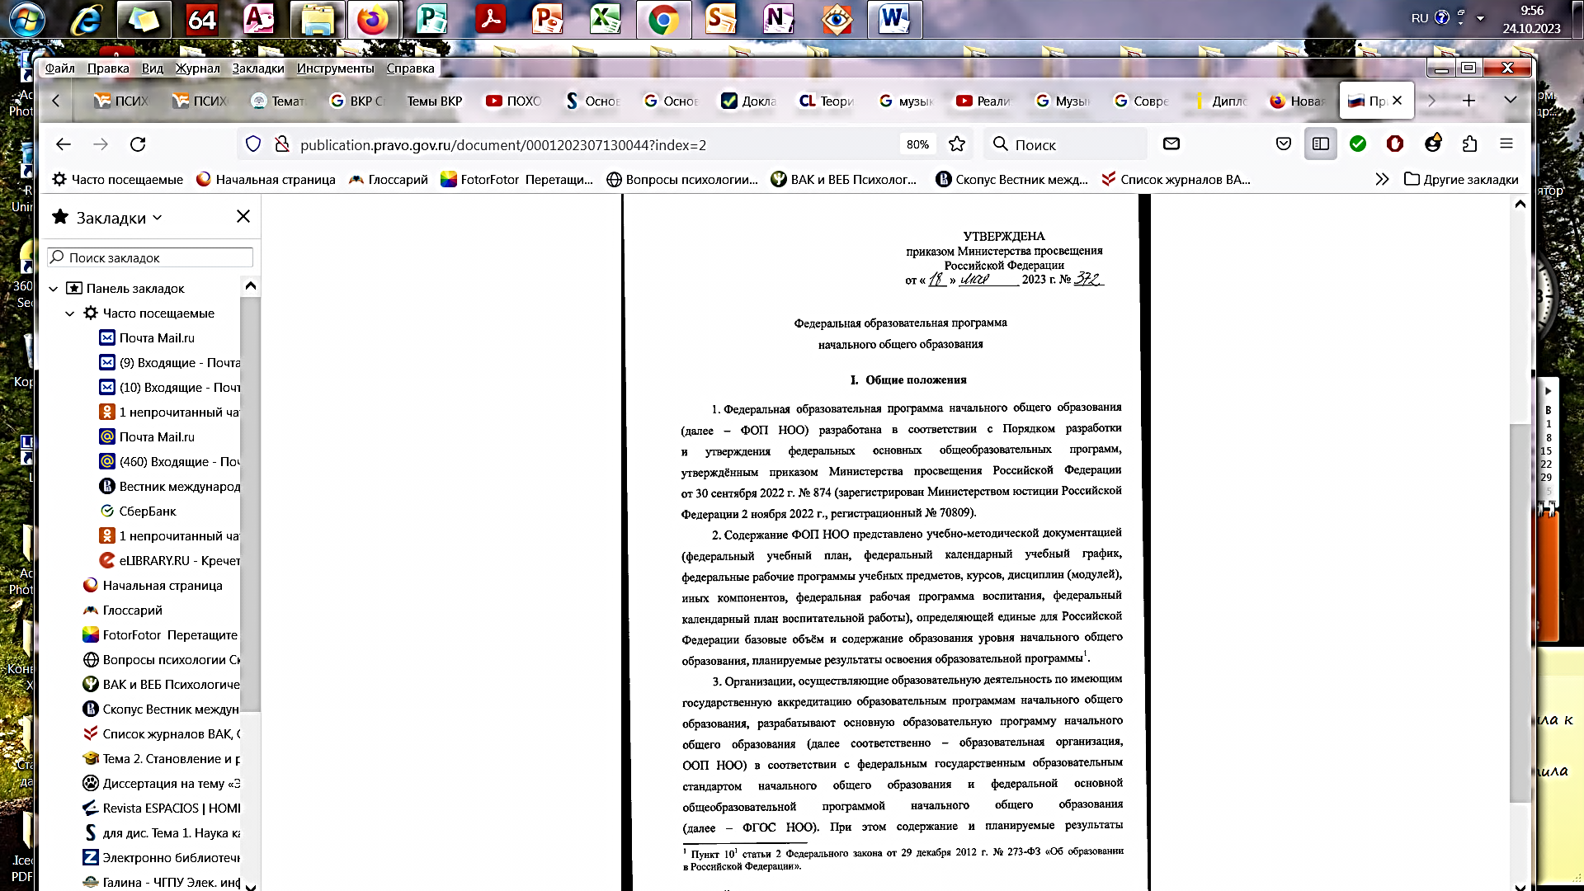
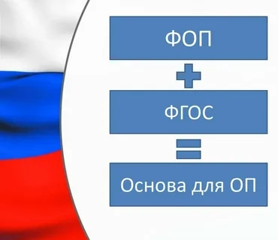

Slide 27
Содержание ФОП НОО представлено учебно-методической документацией (федеральный учебный план, федеральный календарный учебный график, федеральные рабочие программы учебных предметов, курсов, дисциплин (модулей), иных компонентов, федеральная рабочая программа воспитания, федеральный календарный план воспитательной работы), определяющей единые для Российской Федерации базовые объем и содержание образования уровня начального общего образования, планируемые результаты освоения образовательной программы.
При разработке ООП НОО образовательная организация предусматривает непосредственное применение при реализации обязательной части ООП НОО федеральных рабочих программ по учебным предметам «Русский язык», «Литературное чтение», «Окружающий мир».

Slide 28
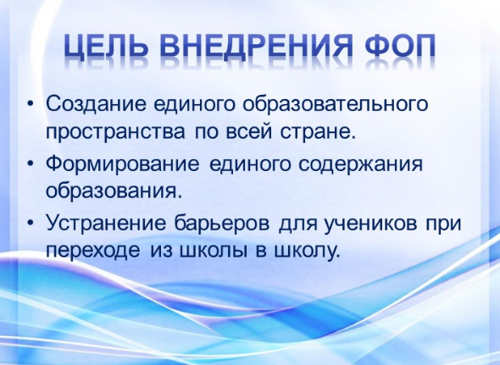

Slide 29
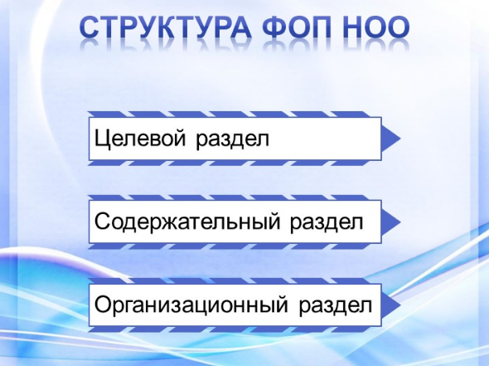

Slide 30
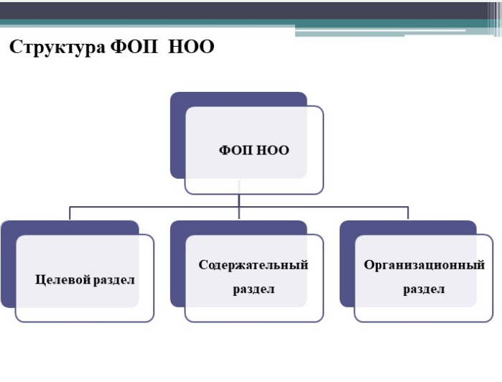

Slide 31
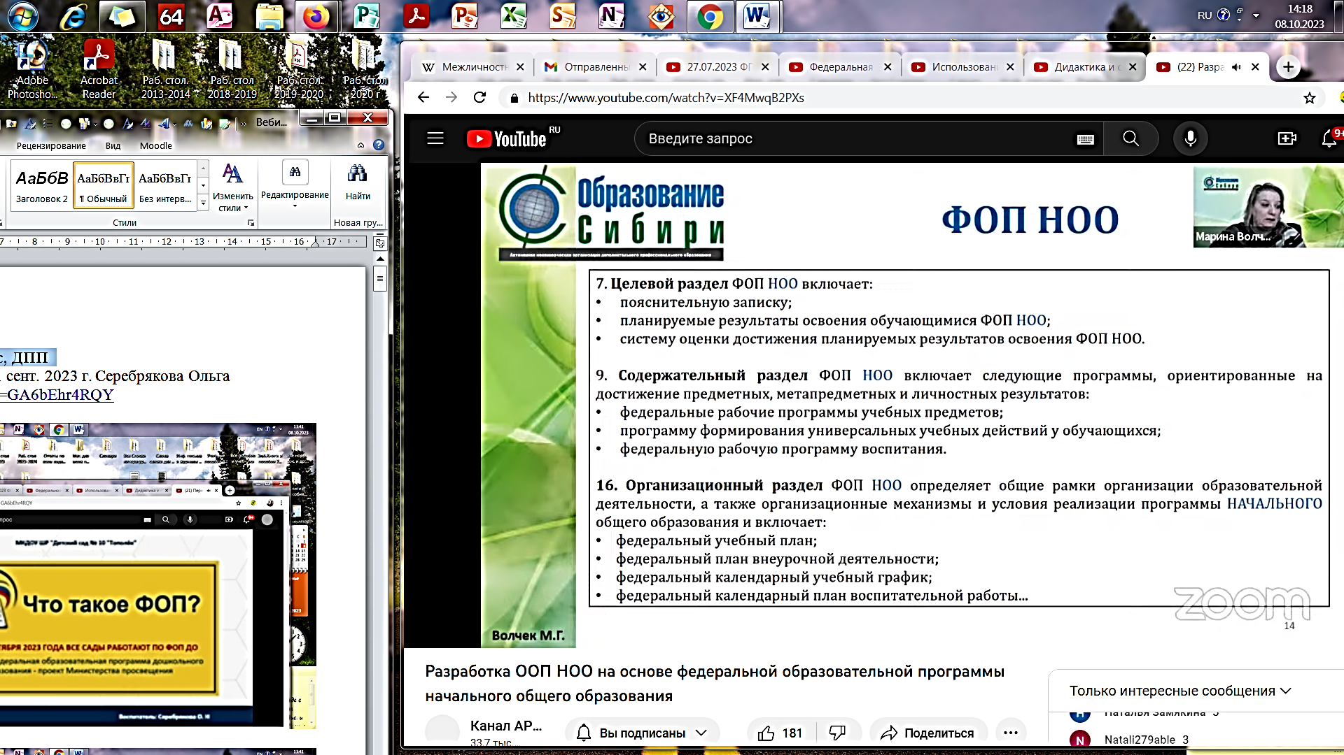

Slide 32


Slide 33
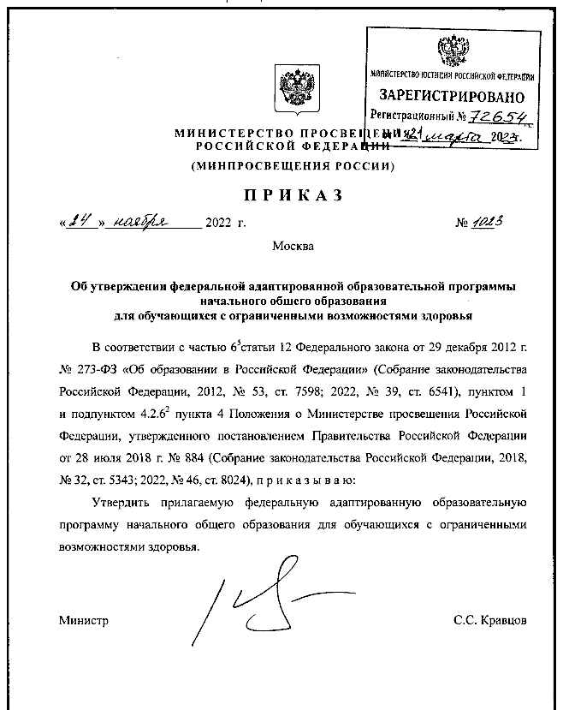
Приказ Министерства просвещения Российской Федерации от 24.11.2022 № 1023 «Об утверждении федеральной адаптированной образовательной программы начального общего образования для обучающихся с ограниченными возможностями здоровья» (Зарегистрирован 21.03.2023 № 72654)

Slide 34
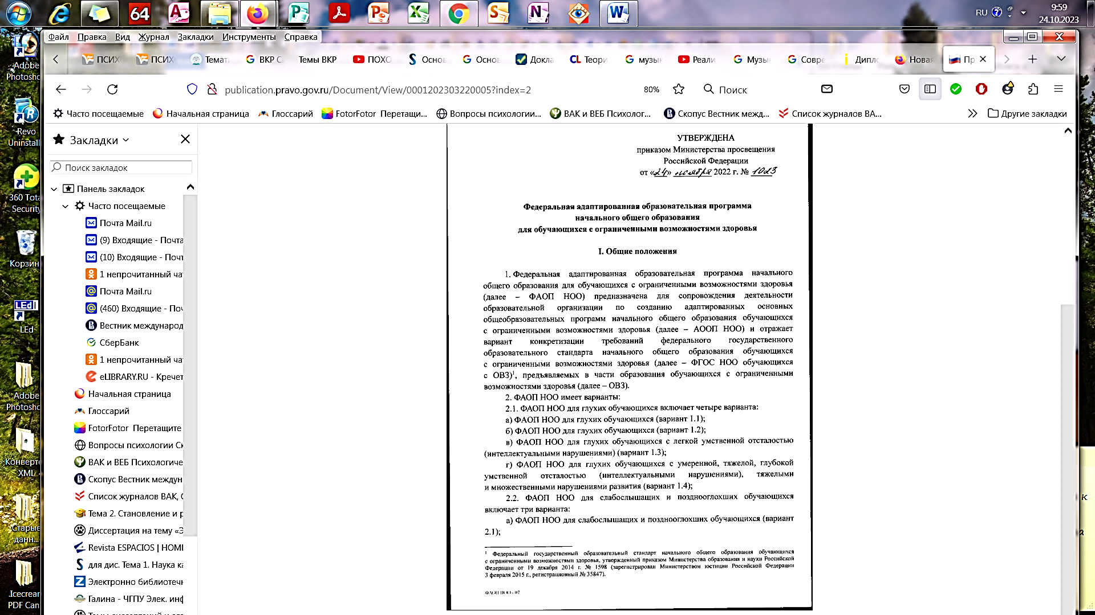

Slide 35
Организации, осуществляющие образовательную деятельность по имеющим государственную аккредитацию образовательным программам начального общего образования, разрабатывают АОП НОО в соответствии с ФГОС НОО обучающихся с ОВЗ и ФАОП НОО.
В соответствии с вариантами ФАОП НОО образовательная организация может разрабатывать один или несколько вариантов адаптивных образовательных программ (АОП):
АОП НОО для глухих обучающихся (варианты 1.1 - 1.4);
АОП НОО для слабослышащих и позднооглохших обучающихся (варианты 2.1 - 2.3);
АОП НОО для слепых обучающихся (варианты 3.1 - 3.4);
АОП НОО для слабовидящих обучающихся (варианты 4.1 - 4.3);
АОП НОО для обучающихся с ТНР (варианты 5.1, 5.2);
АОП НОО для обучающихся с НОДА (варианты 6.1 - 6.4);
АОП НОО для обучающихся с ЗПР (варианты 7.1, 7.2);
АОП НОО для обучающихся с РАС (варианты 8.1 - 8.4).

Slide 36
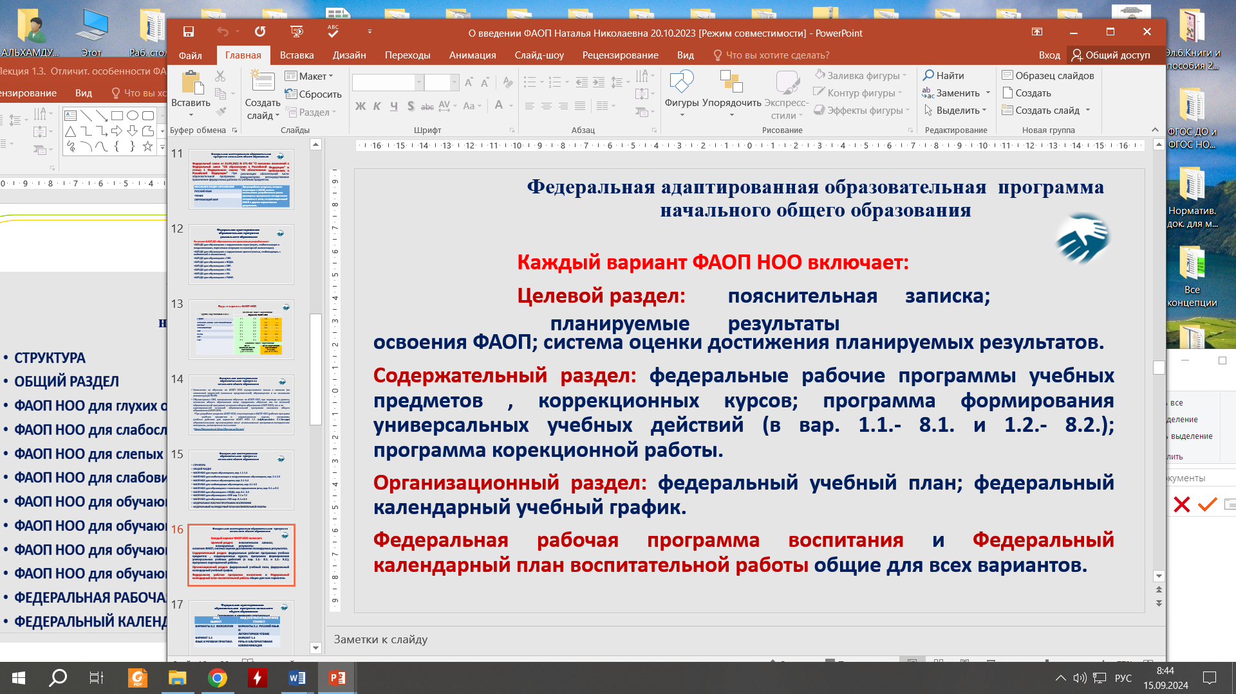

Slide 37
Структура ФАОП НОО
Структура каждого варианта ФАОП НОО включает три раздела: целевой, содержательный, организационный:
1. Целевой раздел определяет общее назначение, цели, задачи и планируемые результаты реализации ФАОП НОО, а также способы определения достижения этих целей и результатов.
Целевой раздел ФАОП НОО включает:
пояснительную записку;
планируемые результаты освоения ФАОП НОО;
систему оценки достижения планируемых результатов освоения ФАОП НОО.
2. Содержательный раздел ФАОП НОО включает следующие программы, ориентированные на достижение предметных, метапредметных и личностных результатов:
- федеральные рабочие программы по учебным предметам «Русский язык», «Литературное чтение», «Окружающий мир», которые образовательные организации используют в обязательном порядке;
- программу формирования универсальных учебных действий (УУД) в вариантах 1.1 - 8.1 и 1.2 - 8.2 ФАОП НОО;
- программу коррекционной работы;
- федеральную рабочую программу воспитания.

Slide 38
3. Организационный раздел ФАОП НОО определяет общие рамки организации образовательной деятельности, а также организационные механизмы и условия реализации программы начального общего образования и включает:
федеральный учебный план;
федеральный календарный учебный график;
федеральный календарный план воспитательной работы.
При разработке в организационном разделе АООП НОО образовательной организации необходимо обратить внимание на изменение названий отдельных образовательных областей и учебных предметов и учесть данные изменения при составлении учебного плана. Изменения внесены в соответствии с ФГОС НОО и федеральной образовательной программой начального общего образования <24>.
--------------------------------
<24> Приказ Министерства просвещения Российской Федерации от 18 мая 2023 г. N 372 "Об утверждении федеральной образовательной программы начального общего образования" (зарегистрирован Минюстом России 12 июля 2023 г., регистрационный № 74229).

Slide 39
Вопросы для самоконтроля:
1. Что такое ФГОС?
2. Назовите Стандарты на каждой ступени образования.
3. Назовите требования ФГОС ОО и какие образовательные программы он включает?
4. Что обеспечивает ФГОС общего образования?
5. Назовите результаты освоения основной образовательной программы начального общего образования (ООП НОО).
6. Зачем потребовалось обновление ФГОС?
7. Когда и кем утверждены обновленные ФГОС НОО и ООО?
8. Назовите кем и когда утвержден приказ «О внесении изменений в федеральный государственный образовательный стандарт начального общего образования, утвержденный приказом Минпросвещения России от 31 мая 2021 г. № 286»?
9. Какие установлены сроки и порядок перехода школ на обновленные ФГОС?
10. Как разъяснено Минпросвещением в ответах на вопросы, если родители не дают согласие на обучение в соответствии с обновленными ФГОС-2021?
11. С учетом чего разработан и на что ориентирован ФГОС?
12. Охарактеризуйте Общие положения первого раздела ФГОС НОО.
13. Назовите учебные предметы начальной школы
14. Какие возможности дает вариативность в школе?
15. Какие еще уточнения появились в обновленном ФГОС-21?
16. В ФГОС НОО третьего поколения внесены изменения, которые не были учтены в Стандартах второго поколения. Назовите кем и когда утвержден приказ Минпросвещения о внесении изменений в ФГОС-21.

Slide 40
Вопросы для самоконтроля:
Тема 1. Содержание обновленного ФГОС НОО, ООП НОО
1. Назовите цель образования.
2. Раскройте аббревиатуру и определение понятия ФГОС.
3. Назовите Стандарты на каждой ступени образования.
4. Что такое ФГОС?
5. Зачем потребовалось обновление ФГОС?
6. Кем и когда утверждены обновленные ФГОС НОО и ООО?
7. Что направило в регионы Минпросвещение России в помощь органам управления образованием?
8. Назовите еще один документ, утвержденный приказом Минпросвещения России в 2022 году.
9. Назовите сроки и порядок перехода на обновленные ФГОС
10. Как разъяснено в письме от Минпросвещения в ответах на вопросы о решении ситуации с родителями (законными представителями), которые не дают согласие на обучение в соответствии с обновленными ФГОС?
11. Что должны иметь при реализации основных образовательных программ (ООП) образовательные учреждения?
12. Причислите образовательные программы (ОП) на всех уровнях образования?
13. Назовите главную задачу и срок обновления ФГОС.
14. На что ориентирован ФГОС?
15. Охарактеризует общие положения ФГОС НОО

Slide 41
Вопросы для самоконтроля:
16. С учетом чего разработан и на что ориентирован ФГОС НОО?
17. Что обеспечивает ФГОС НОО третьего поколения?
18. Назовите требования ФГОС.
19. Охарактеризуйте сущность понятия «Федеральные государственные образовательные стандарты общего образования (ФГОС ОО)».
20. Что обеспечивают ФГОС ОО?
21. Раскройте требования ФГОС ОО.
22. Что обеспечивает ФГОС общего образования в совокупности с ФГОС среднего и высшего профессионального образования?
23. Объясните содержание таблицы (слайд 16)
24. Что определяет основная образовательная программа начального общего образования (ООП НОО)
25. На что направлена ООП НОО.
26. Сколько составляет процентов обязательная часть и часть, формируемая участниками основной образовательной программы начального общего образования (ООП НОО)?
27. Какие разделы должна содержать ООП НОО?
28. Перечислите содержание целевого, содержательного и организационного разделов ООП НОО.
29. Объясните содержание таблицы «Требования к структуре ООП» (слайд 21).
30. Перечислите результаты освоения ООП НОО.

Slide 42
Вопросы для самоконтроля:
Тема 2. Отличительные особенности Федеральной образовательной программы начального общего образования (ФОП НОО)
1. Кем и когда утверждены обновленные ФОП НОО?
2. Что такое ФОП?
3. Что включает ФОП НОО?
4. Охарактеризуй Общие положения ФОП НОО.
5. Перечисли, что представлено в содержании ФОП НОО?
6. При разработке ООП НОО образовательная организация предусматривает применение при реализации обязательной части ООП НОО федеральных рабочих программ каких учебных предметов?
7. Назовите цель внедрения ФОП?
8. Назовите разделы ФОП НОО.
9. Охарактеризуйте содержание трех разделов ФОП НОО.

Slide 43
Вопросы для самоконтроля:
Тема 3. Отличительные особенности Федеральной адаптированной образовательной программы начального общего образования (ФАОП НОО)
1. Кем и когда утверждены обновленные ФАОП НОО?
2. Для чего предназначена ФАОП НОО?
3. Что отражает ФАОП НОО?
4. Какие варианты имеет ФАОП НОО?
5. В соответствии с чем Организация разрабатывает адаптированную образовательную программу начального общего образования (АОП НОО)?
6. Перечислите варианты адаптивных образовательных программ (АОП), которые образовательные организации могут разрабатывать.
7. Какие разделы включает каждый вариант ФАОП НОО?
8. Охарактеризуйте Целевой раздел ФАОП НОО.
9. Охарактеризуйте Содержательный раздел ФАОП НОО.
10. Охарактеризуйте Организационный раздел ФАОП НОО.

Slide 44
Приказы Минпросвещения России
Приказ Минпросвещения России от 31.05.2021 N 286 (ред. от 22.01.2024) «Об утверждении федерального государственного образовательного стандарта начального общего образования» (Зарегистрировано в Минюсте России 05.07.2021 N 64100). – URL: https://www.consultant.ru/document/cons_doc_LAW_389561/
Приказ Минпросвещения России от 18 июля 2022 г. № 569 «О внесении изменений в федеральный государственный образовательный стандарт начального общего образования, утвержденный приказом Минпросвещения России от 31 мая 2021 г. № 286».
Приказ Министерства просвещения Российской Федерации от 18.05.2023 №372 «Об утверждении федеральной образовательной программы начального общего образования» (Зарегистрирован 12.07.2023 № 74229). URL: http://publication.pravo.gov.ru/document/0001202307130044
Приказ Министерства просвещения Российской Федерации от 24.11.2022 № 1023 «Об утверждении федеральной адаптированной образовательной программы начального общего образования для обучающихся с ограниченными возможностями здоровья» (Зарегистрирован 21.03.2023 № 72654).

Slide 45
